Slide 1
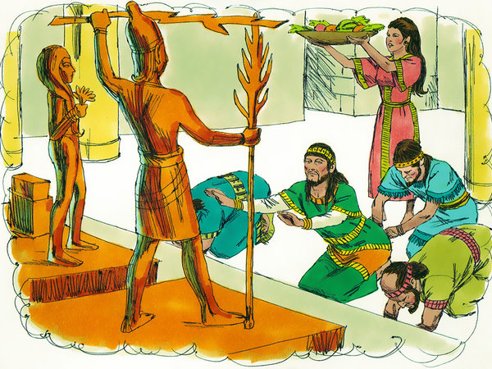


Unidad 6: Los Jueces de Israel
Estudio 22: Apostasía y aflicción
27 de junio de 2017
Iglesia Bíblica Bautista de Aguadilla
La Biblia Libro por Libro, CBP®

Slide 2
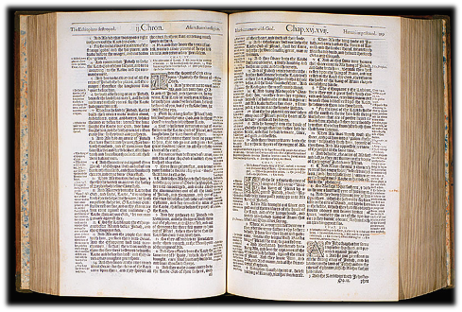
Texto Básico
Jueces
  1.1 a 5.31

Slide 3

Versículo Clave:
Jueces 4.14, RVR60
“Entonces Débora dijo a Barac: Levántate, porque este es el día en que Jehová ha entregado a Sísara en tus manos. ¿No ha salido Jehová delante de ti? Y Barac descendió del monte de Tabor, y diez mil hombres en pos de él.”

Slide 4
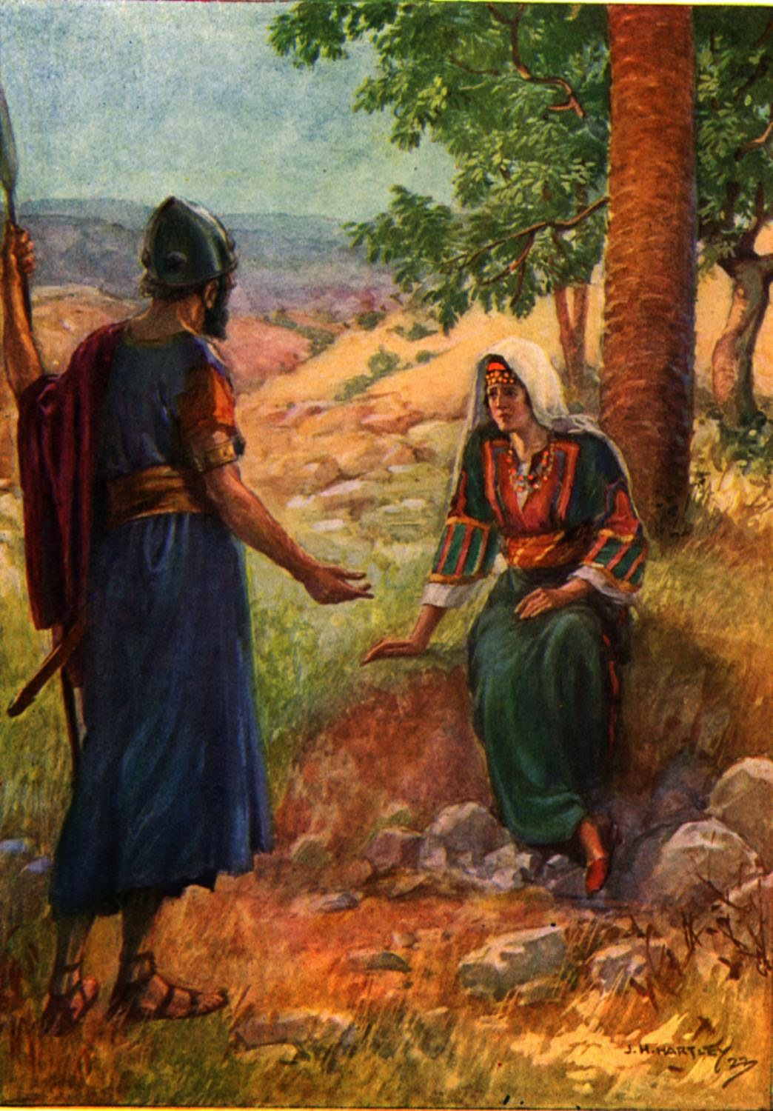
Verdad Central
La manera como Dios trató a Israel a pesar de su infidelidad, nos enseña que es misericordioso, pero que también disciplina a sus hijos cuando le desobedecen.

Slide 5
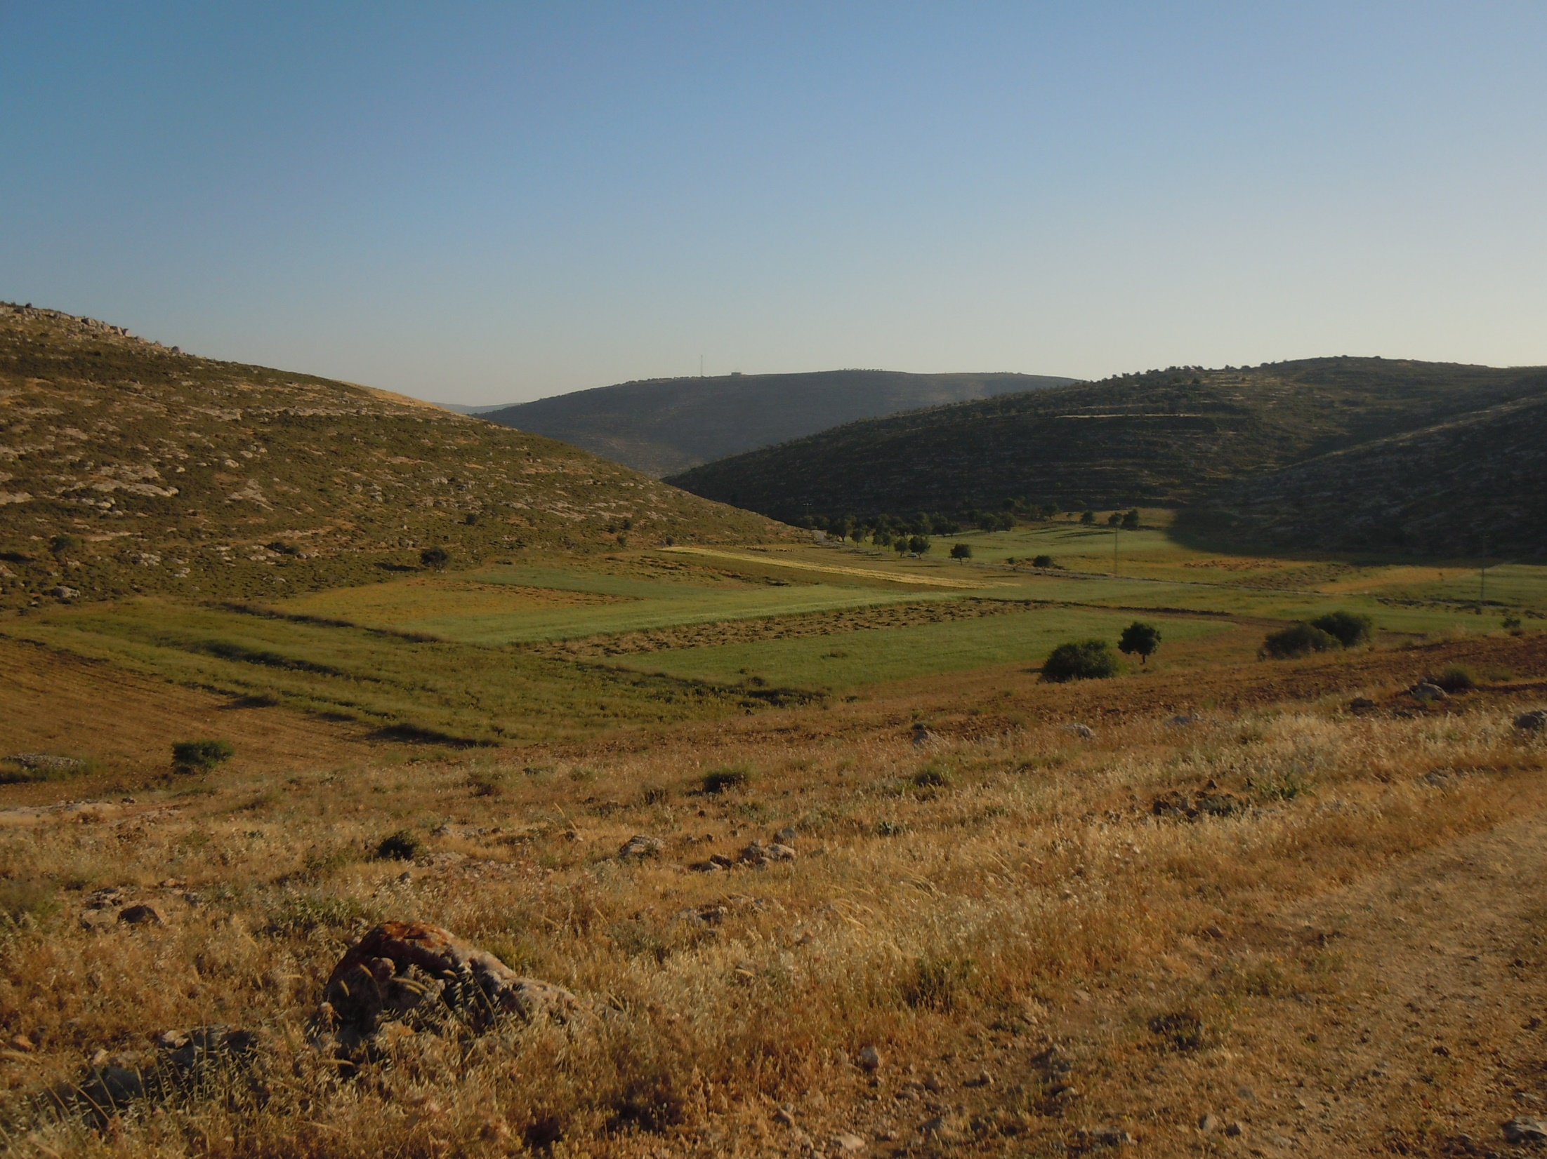
Metas de Aprendizaje
Que el alumno demuestre:
Su conocimiento de la falta de constancia del pueblo entre sus votos de fidelidad y sus prácticas, y
Su actitud hacia los métodos que Dios utiliza para disciplinar a sus hijos cuando no le obedecen.
Notes:
5

Slide 6
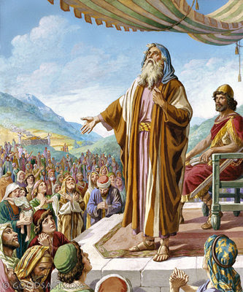
Trasfondo
El tema de Jueces es la infidelidad de Israel y la fidelidad de Jehová al pacto.
En esencia el pacto declaraba que Jehová era Dios de Israel, e Israel pueblo de Jehová.

Slide 7
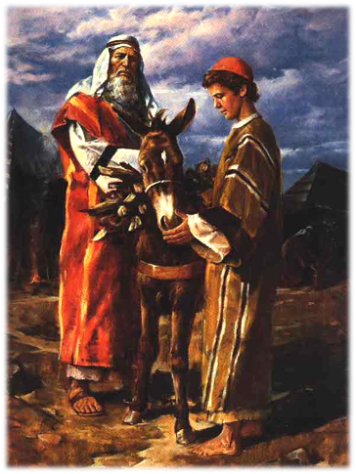
Trasfondo
Jehová prometía bendecir a su pueblo, e Israel prometía obedecer a su Dios.
Las bendiciones en el pacto con Abraham, incluyendo las de descendencia y tierra, se ofrecieron unilateralmente (Génesis 12:2, 3; 13:14–17; 15:1–21).

Slide 8
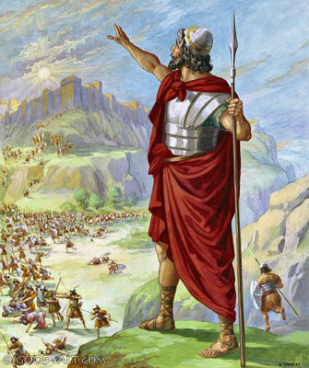
Trasfondo
Por otro lado, las bendiciones del Pacto Mosaico eran condicionadas a que Israel cumpliera con su parte.
De otra manera, lo que Jehová daría a su pueblo sería maldición (Levítico 26:1–39; Deuteronomio 28–29).

Slide 9
Trasfondo
Repetidas veces en Jueces Israel es desleal a Jehová, siguiendo a dioses ajenos y violando en múltiples maneras el Pacto Mosaico.
Jehová, por otro lado, permanece fiel.
La fidelidad al Pacto Mosaico, trae opresión contra su pueblo por su desobediencia; la fidelidad al Pacto Abrahámico, les trae liberación (2 Reyes 13:22, 23).

Slide 10
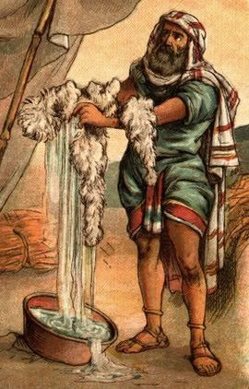
Trasfondo
Jueces narra ciertos eventos que sucedieron en Israel entre la conquista de Canaán bajo la dirección de Josué y el inicio del reinado de Saúl.
El título se refiere a los líderes de Israel durante esta época.

Slide 11
Trasfondo
La palabra “jueces” traduce el vocablo hebreo shopetim, pero los shopetim del libro difieren de los jueces modernos.
No los vemos en ninguna parte emitiendo decisiones legales (aunque es posible que lo hayan hecho, ver exposición de 4:4).

Slide 12
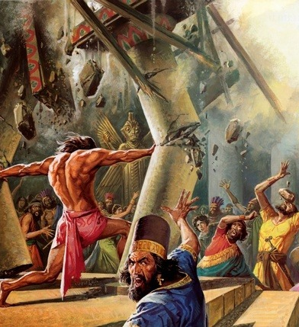
Trasfondo
Más bien, son libertadores y gobernantes.
De hecho, la raíz hebrea normalmente traducida “juzgar” en algunos pasajes significa “gobernar” (ver 1 Samuel 8:6, 20).
Por otro lado, quien no solamente se llama “Juez” en el libro, sino claramente funciona como tal, es Jehová (11:27).

Slide 13
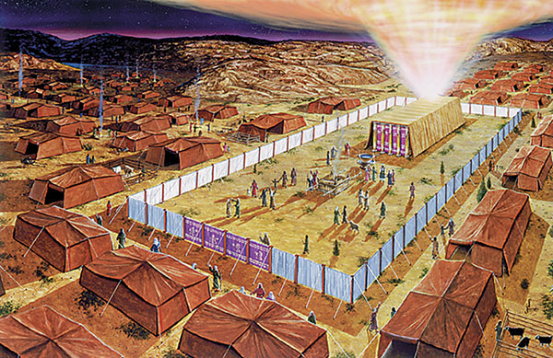
Trasfondo
Antes del libro de Jueces el gobierno de Israel estaba centralizado en Moisés, luego en Josué.
Además, la adoración a Jehová estaba centralizada en el tabernáculo.

Slide 14
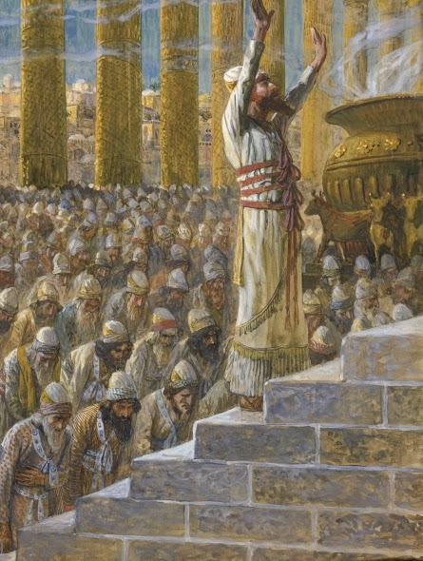
Trasfondo
Después de los jueces el gobierno nacional vuelve a centralizarse en los reyes, y desde el reinado de David el culto cada vez más se centra en Jerusalén.
Y eventualmente, la adoración se centraría en el templo de Salomón.

Slide 15
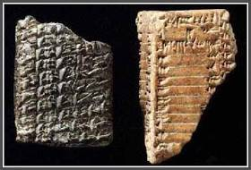
Trasfondo
En contraste, en Jueces, Israel se halla decentralizado.
No hubo un gobierno nacional —los jueces aparentemente ejercían su liderazgo a nivel regional— y el culto a Jehová se practicaba no solo en el tabernáculo, sino también en los santuarios locales.

Slide 16
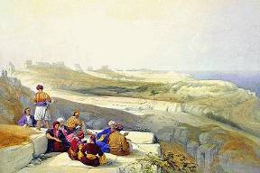
Trasfondo
Como consecuencia hubo cada vez menos unidad nacional y cada vez más desviación de la adoración exigida por la Ley de Moisés.
"En aquellos días no había rey en Israel; cada uno hacía lo que bien le parecía."
(Jueces 17.6, RVR60)

Slide 17
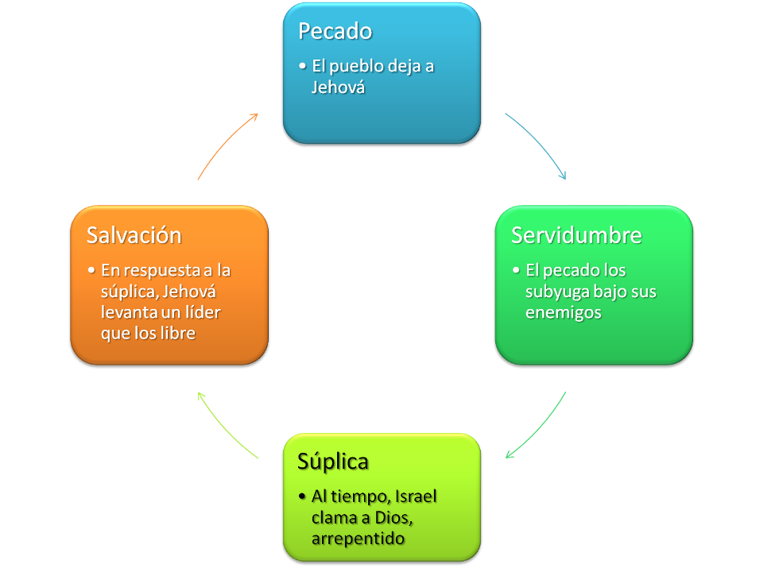
Ciclos en el Libro de los Jueces

Slide 18
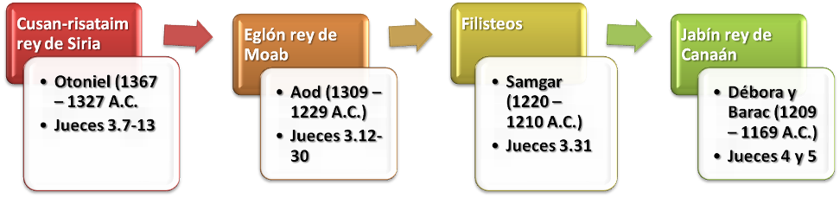
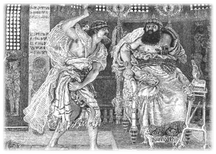
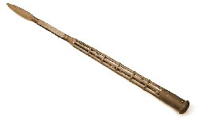
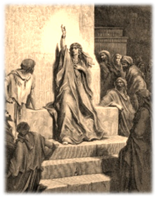
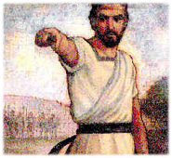
Los primeros cuatro jueces y los opresores

Slide 19
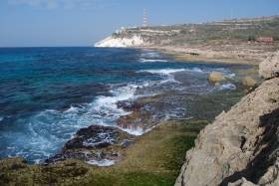
Bosquejo
Apostasía y surgimiento de los jueces
(Jueces 2.18-22)
Débora y Barac (Jueces 4.1-4)
La derrota de Sísara
(Jueces 4.14-15)

Slide 20
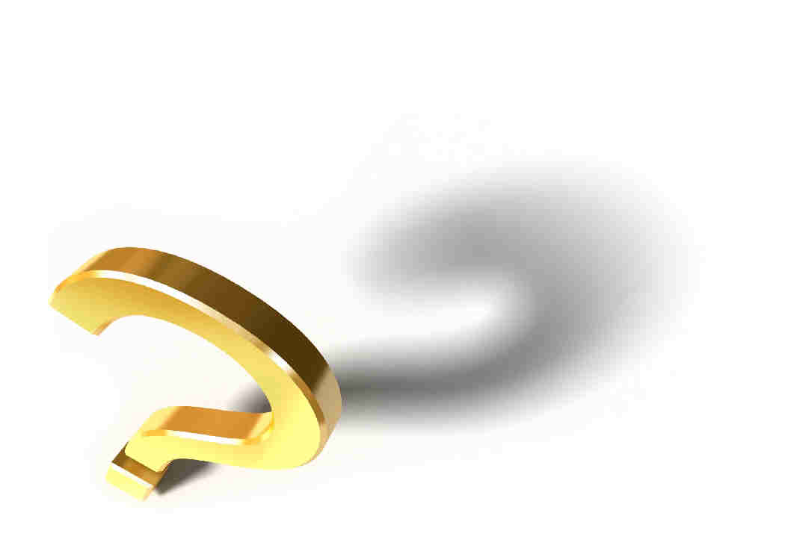
Para Considerar
¿Cuál piensas fue la razón primordial para que Israel fuera acosado por sus enemigos?

Slide 21
Para Considerar
¿Qué paralelos encuentras entre el ciclo que acabamos de ilustrar y las vidas de muchos hoy día?

Slide 22
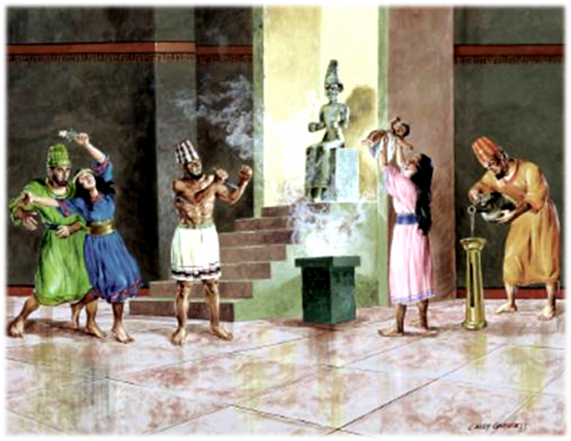
Apostasía y surgimiento de los jueces (Jueces 2.18-22)
Notes:
22

Slide 23
Apostasía y surgimiento de los jueces (Jueces 2.18-22)
"Y cuando Jehová les levantaba jueces, Jehová estaba con el juez, y los libraba de mano de los enemigos todo el tiempo de aquel juez; porque Jehová era movido a misericordia por sus gemidos a causa de los que los oprimían y afligían. Mas acontecía que al morir el juez, ellos volvían atrás, y se corrompían más que sus padres, siguiendo a dioses ajenos para servirles, e inclinándose delante de ellos;…”
Notes:
23

Slide 24
Apostasía y surgimiento de los jueces (Jueces 2.18-22)
“… y no se apartaban de sus obras, ni de su obstinado camino. Y la ira de Jehová se encendió contra Israel, y dijo: Por cuanto este pueblo traspasa mi pacto que ordené a sus padres, y no obedece a mi voz, tampoco yo volveré más a arrojar de delante de ellos a ninguna de las naciones que dejó Josué cuando murió; para probar con ellas a Israel...”
Notes:
24

Slide 25
Apostasía y surgimiento de los jueces (Jueces 2.18-22)
“...si procurarían o no seguir el camino de Jehová, andando en él, como lo siguieron sus padres.”
Notes:
25

Slide 26

Pensemos
En el capítulo uno, ¿cuál es la la única razón que se da para explicar el fracaso en la conquista?
  (Jueces 1.19)
Si Jehová estaba con Judá (1:19a), ¿por qué las armas superiores de los cananeos eran un problema?

Slide 27
Pensemos
Podríamos decir que Jueces 1.19 nos da la explicación científica; ¿cuál es la explicación teológica según Jueces 2.1-3?
¿Qué dos pactos (reflejados en 2.1-2) estaban aún vigentes para Israel?

Slide 28
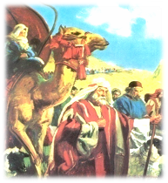
Pensemos
La promesa al final del v. 1 alude al pacto incondicional con Abraham (Levítico 26:44).
El mandamiento del v. 2 es un mandamiento del Pacto Mosaico (ver Éxodo 34:12, 13).
El mandamiento del v. 2 no condiciona la promesa del v. 1, pero sí presenta una condición para que una generación determinada reciba las bendiciones del pacto inquebrantable.

Slide 29
Pensemos
En el pasaje que leímos, ¿cuál era el efecto del juez sobre el pueblo?
¿Qué implicaba esto?

Slide 30
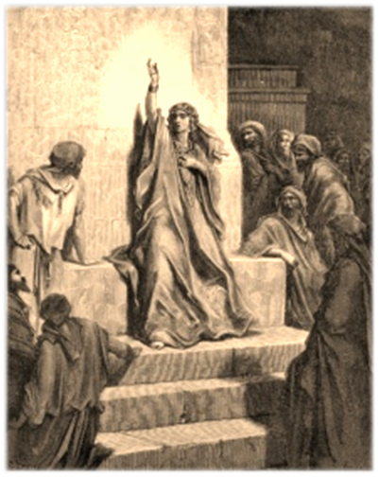
Débora y Barac
(Jueces 4.1-4)
Notes:
30

Slide 31
Débora y Barac
(Jueces 4.1-4)
"Después de la muerte de Aod, los hijos de Israel volvieron a hacer lo malo ante los ojos de Jehová. Y Jehová los vendió en mano de Jabín rey de Canaán, el cual reinó en Hazor; y el capitán de su ejército se llamaba Sísara, el cual habitaba en Haroset-goim...”
Notes:
31

Slide 32
Débora y Barac
(Jueces 4.1-4)
“...Entonces los hijos de Israel clamaron a Jehová, porque aquél tenía novecientos carros herrados, y había oprimido con crueldad a los hijos de Israel por veinte años. Gobernaba en aquel tiempo a Israel una mujer, Débora, profetisa, mujer de Lapidot;”
Notes:
32

Slide 33
Pensemos
¿En qué situación encontramos a Israel al comienzo del capítulo cuatro?
¿Cuán grande era el opresor?
Hazor fue la ciudad cananea más grande que se haya excavado.
Probablemente por eso a Jabín se le conoció como el “Rey de Canaán” (4.2).

Slide 34
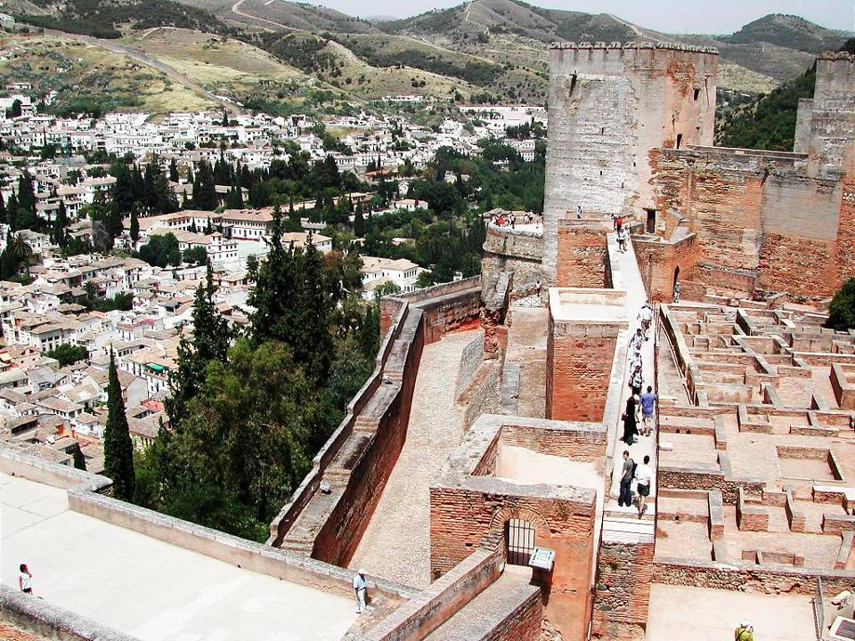
Ruinas de Hazor

Slide 35
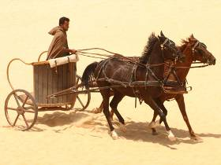
Pensemos
¿Había peleado Israel contra Hazor antes?
  Sí, vea Josué 11.1-14.
¿Qué representaban los carros herrados en la antigüedad?

Slide 36
Pensemos
¿Cuán significativo es que el lutilizado por Dios aquí fuera una mujer?
¿Será que Jehová, quien ya ha liberado a Israel por medio de un hermano menor (Otoniel, 3:9), un zurdo (Aod, 3:15) y un extranjero (Samgar, 3:31), ahora va a usar a una mujer?

Slide 37
Pensemos
¿Cuán significativo es que el líder utilizado por Dios aquí fuera una mujer?
¿Será que Jehová, quien ya ha liberado a Israel por medio de un hermano menor (Otoniel, 3:9), un zurdo (Aod, 3:15) y un extranjero (Samgar, 3:31), ahora va a usar a una mujer?

Slide 38
Pensemos
¿Hay situaciones riesgosas en las cuales usted debe levantar su voz? ¿Cuáles son?
¿Hay personas a quienes usted puede alentar a hacer cosas por Dios que usted mismo no puede hacer? ¿Quiénes son? ¿Cómo los podría motivar?

Slide 39
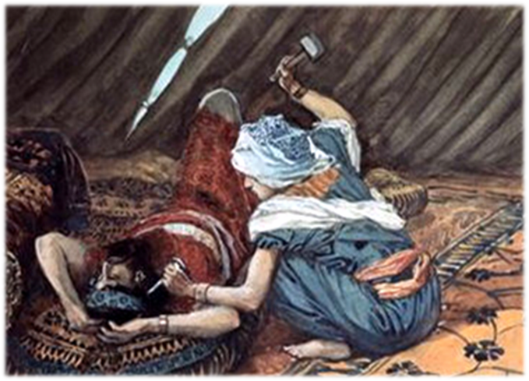
La derrota de Sísara
(Jueces 4.14-15)
Notes:
39

Slide 40
La derrota de Sísara
(Jueces 4.14-15)
"Entonces Débora dijo a Barac: Levántate, porque este es el día en que Jehová ha entregado a Sísara en tus manos. ¿No ha salido Jehová delante de ti? Y Barac descendió del monte de Tabor, y diez mil hombres en pos de él. Y Jehová quebrantó a Sísara, a todos sus carros y a todo su ejército, a filo de espada delante de Barac; y Sísara descendió del carro, y huyó a pie.”
Notes:
40

Slide 41
Pensemos
¿Cómo ser liberado por acción de una mujer extranjera sería una ironía aguda para Israel?
Jael fue mentirosa, traicionera y asesina; ¿cómo podemos explicar Jueces 5.24-27?
Notes:
41

Slide 42

Aplicaciones
Apartarse de lo ordenado por Dios nos traerá malas consecuencias, como a Israel.
  A los cristianos nos pasa igual.
Cada generación necesita sus ejemplos (Jueces 2.18-19).
Dios prueba la fidelidad del creyente (2.20-22).
El poder del mundo no compara con el poder de Dios (4.1-4).

Slide 43
Bibliografía
Zorzoli, Rubén O., ed. El Expositor Bíblico: La Biblia, Libro por Libro, Maestros de jóvenes y Adultos, Volumen 3, 4ta ed. El Paso, Texas: Casa Bautista de Publicaciones, 2001, c1994.
Platt, A. T. (1999). Estudios Bı́blicos ELA: Dios permanece fiel (Jueces) (6). Puebla, Pue., México: Ediciones Las Américas, A. C.
Nelson, W. M., & Mayo, J. R. (2000, c1998). Nelson nuevo diccionario ilustrado de la Biblia (electronic ed.). Nashville: Editorial Caribe.
Lockward, A. (2003). Nuevo diccionario de la Biblia. (443). Miami: Editorial Unilit.
Vos, H. F. (1999). Nelson's new illustrated Bible manners & customs : How the people of the Bible really lived (114). Nashville, Tenn.: T. Nelson Publishers.

Slide 44
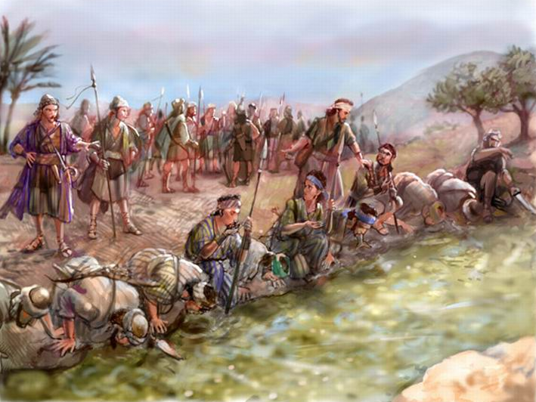
Próximo Estudio (Libro 3)
Unidad 6: Los jueces de Israel
Estudio 23:
“Llamamiento y victoria de Gedeón”
(Jueces 6:1-9:57)
4 de julio de 2017

Slide 45


